Slide 1
Avaliação de satisfação de curso EaD por meio da análise qualitativa

Slide 2
Introdução
SUS
Educação Permanente
EAD
Fortalecimento da gestão
Projeto: Gestão em Saúde

Slide 3
Introdução
O processo de trabalho no SUS e a importância das ações de planejamento em saúde
Planejamento, gestão e gerenciamento: o uso de instrumento de avaliação
Responsabilidade fiscal na gestão pública
Licitação e contratos administrativos
Monitoramento e avaliação em saúde

Slide 4
Introdução
Porque avaliar?
As avaliações permitem que sejam identificadas as principais falhas e potencialidades, com base nas quais as estratégias aplicadas nos cursos podem ser alteradas ou ajustadas, sempre visando o aprimoramento da modalidade.
Essas avaliações devem considerar o ponto de vista de todos os agentes no processo de ensino-aprendizagem, especialmente o do aluno, foco do produto final disponibilizado.
Objetivo:
avaliar a satisfação dos alunos dos cursos de Gestão Pública em Saúde ofertados pela UNA-SUS/UFMA.

Slide 5
Metodologia
Análise qualitativa, buscando-se a satisfação dos alunos em relação aos 5 (cinco) cursos realizados.
Análise: 150 narrativas.
Nuvens de palavras (tag clouds -Wordle™)
Etapas:
pré-análise
exploração do material
tratamento dos resultados

Slide 6
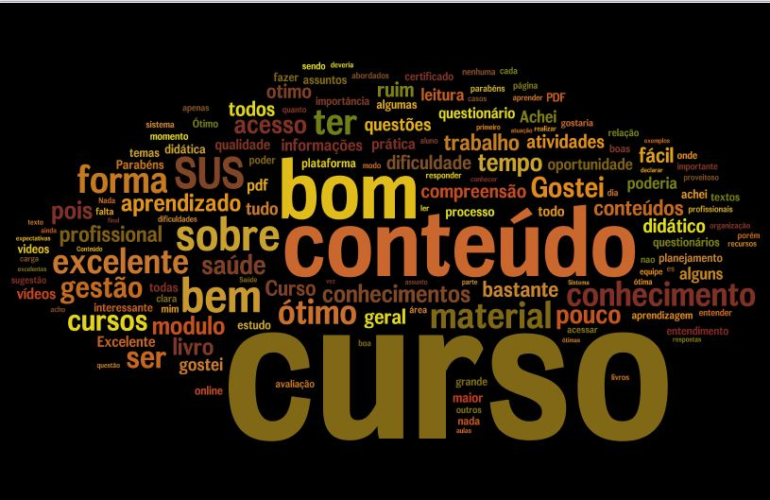
Apresentação e discussão dos resultados
Curso 1: O processo de trabalho no SUS e a importância das ações de planejamento em saúde
Esse resultado pode ser devido ao fato de o público-alvo desse curso ser gestores do SUS e à construção pedagógica desse material ter inserido vários elementos para a problematização do cotidiano de trabalho

Slide 7
Apresentação e discussão dos resultados
Curso 2: Planejamento, gestão e gerenciamento: o uso de instrumento de avaliação
Acredita-se que isso pode estar relacionado ao fato do conteúdo abordado nesse curso ter sido apresentado em forma de tutoriais, o que torna o aprendizado mais prático, uma vez que saber utilizar os instrumentos de avaliação do SUS é condição indispensável para o trabalho desses gestores.

Slide 8
Apresentação e discussão dos resultados
Curso 3: Responsabilidade fiscal na gestão pública
Observou-se uma avaliação positiva (excelente curso) e avaliações negativas relacionadas aos questionários de avaliação da aprendizagem (questionários / dificuldade)
Durante as leituras foi apontado que os questionários que avaliavam a aprendizagem estavam com o nível de dificuldade alto, acredita-se que isso está relacionado com à própria temática do curso que pode não dialogar diretamente com a prática de trabalho desse aluno, ou com sua área de formação, uma vez que a maioria dos alunos desse curso (26%) tinham graduação em Enfermagem. Em contrapartida temos 10% de alunos desse curso graduados na área de Administração.

Slide 9
Apresentação e discussão dos resultados
Curso 3: Responsabilidade fiscal na gestão pública
Durante as leituras foi apontado que os questionários que avaliavam a aprendizagem estavam com o nível de dificuldade alto, acredita-se que isso está relacionado com à própria temática do curso que pode não dialogar diretamente com a prática de trabalho desse aluno, ou com sua área de formação, uma vez que a maioria dos alunos desse curso (26%) tinham graduação em Enfermagem. Em contrapartida temos 10% de alunos desse curso graduados na área de Administração.

Slide 10
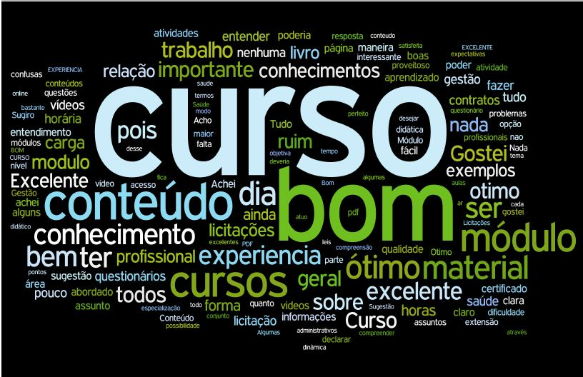
Apresentação e discussão dos resultados
Curso 4: Licitação e contratos administrativos
Esse curso teve uma particularidade por ter tido uma maior participação de alunos graduados na área de Administração (12%). Acredita-se que esse fato pode estar relacionado a própria temática desse curso.

Slide 11
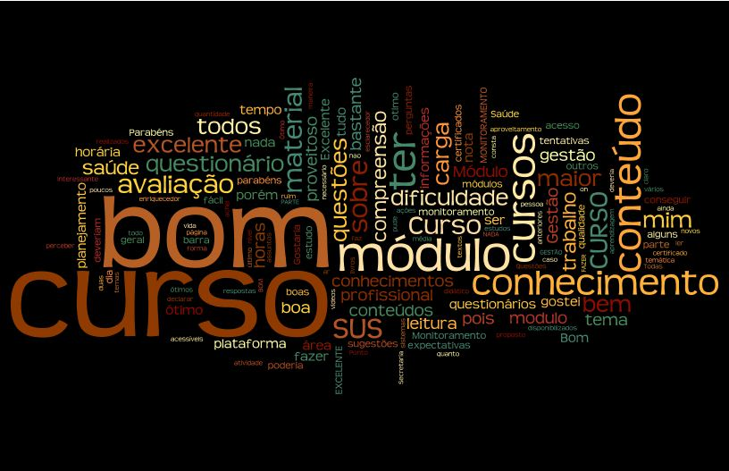
Apresentação e discussão dos resultados
Curso 5: Monitoramento e avaliação em saúde
Nesse curso houve uma maior participação de alunos graduados na área de Serviço Social do que nos demais (10%), supõe-se que isso pode estar relacionado ao fato de que as atividades de monitoramento e avaliação no SUS estão diretamente ligadas ao controle social, função essa que pode ser realizada por qualquer profissional do SUS, gestor ou usuários, e pode ser potencialmente uma área de interesse desses profissionais.

Slide 12
Considerações finais
potencial para a análise qualitativa de conteúdo de textos.
Resultados de fácil operacionalização.
Permite o acompanhamento contínuo das narrativas de avaliação.
Qualidade do material.
Grau de dificuldade das atividades formativas.
Feedback rápido.

Slide 13
OBRIGADA
Coordenacaodepesquisa.unasus@gmail.com

